Slide 1

Урок русского языка в 7 классе

Slide 2

Настрой на урок

Slide 3


Slide 4


Slide 5


Slide 6
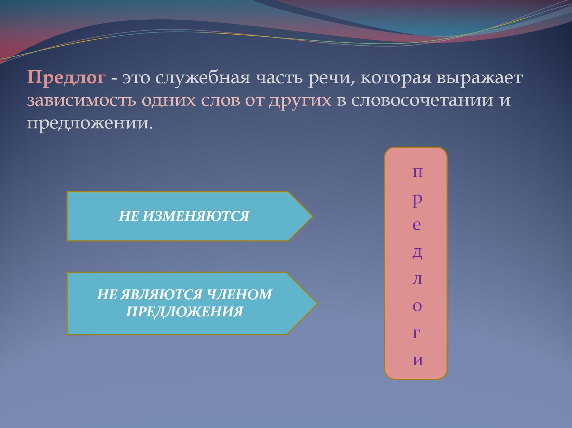
Предлог - это служебная часть речи, которая выражает зависимость одних слов от других в словосочетании и предложении.

Slide 7
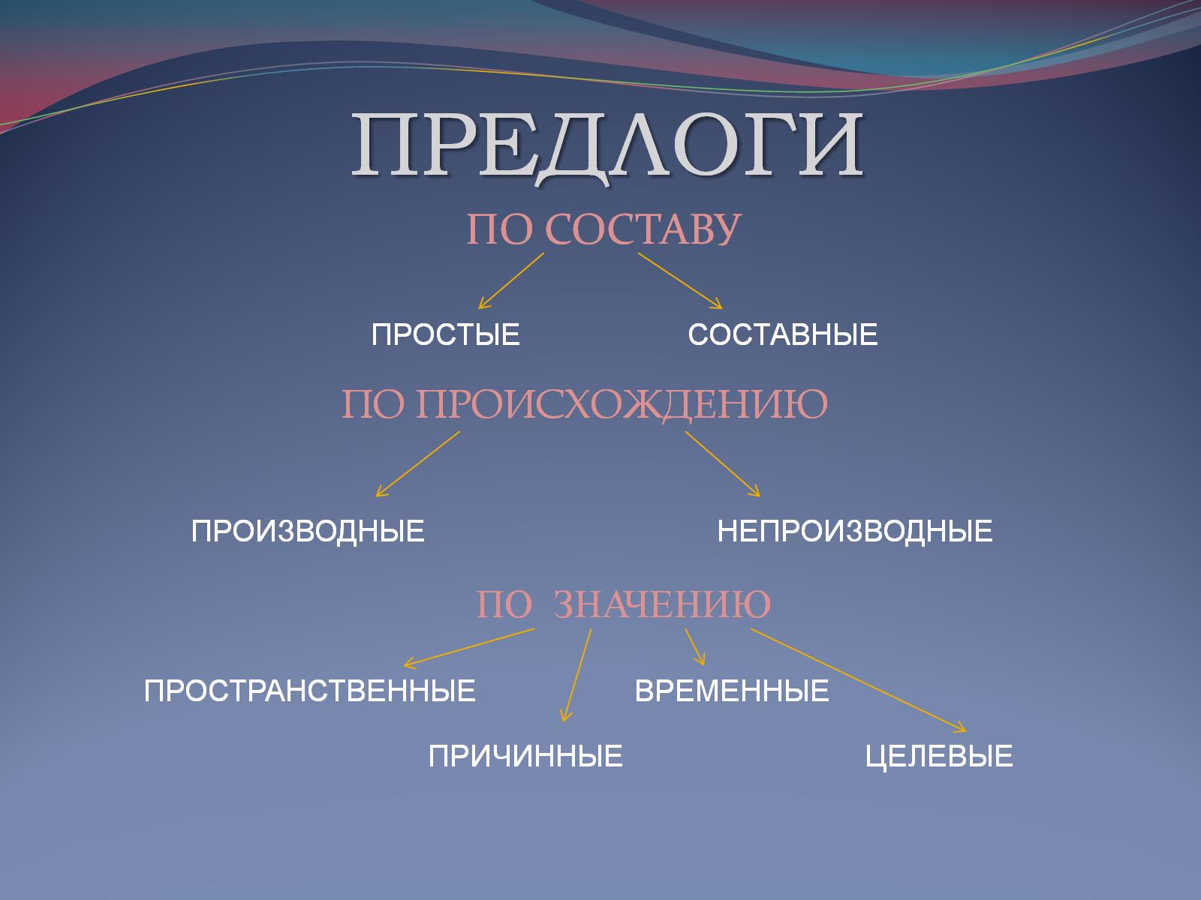
ПРЕДЛОГИ

Slide 8
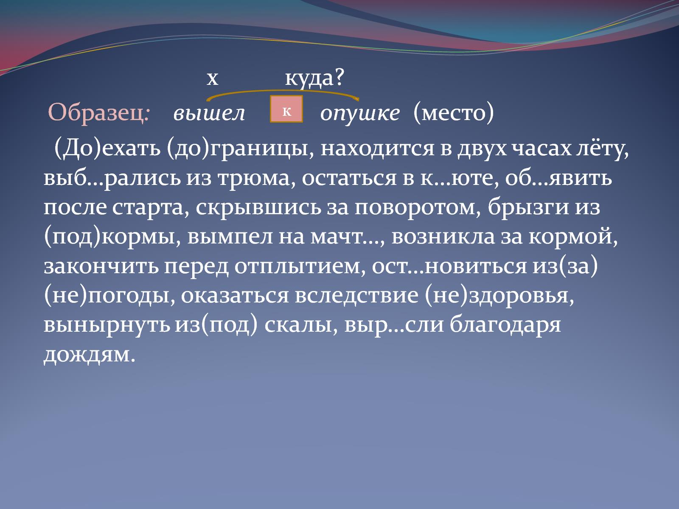

Slide 9

«ЛОВИ ОШИБКУ!»
Условные обозначения: «+» – правда
«-» - ложь

Slide 10

РЕФЛЕКСИЯ

Slide 11
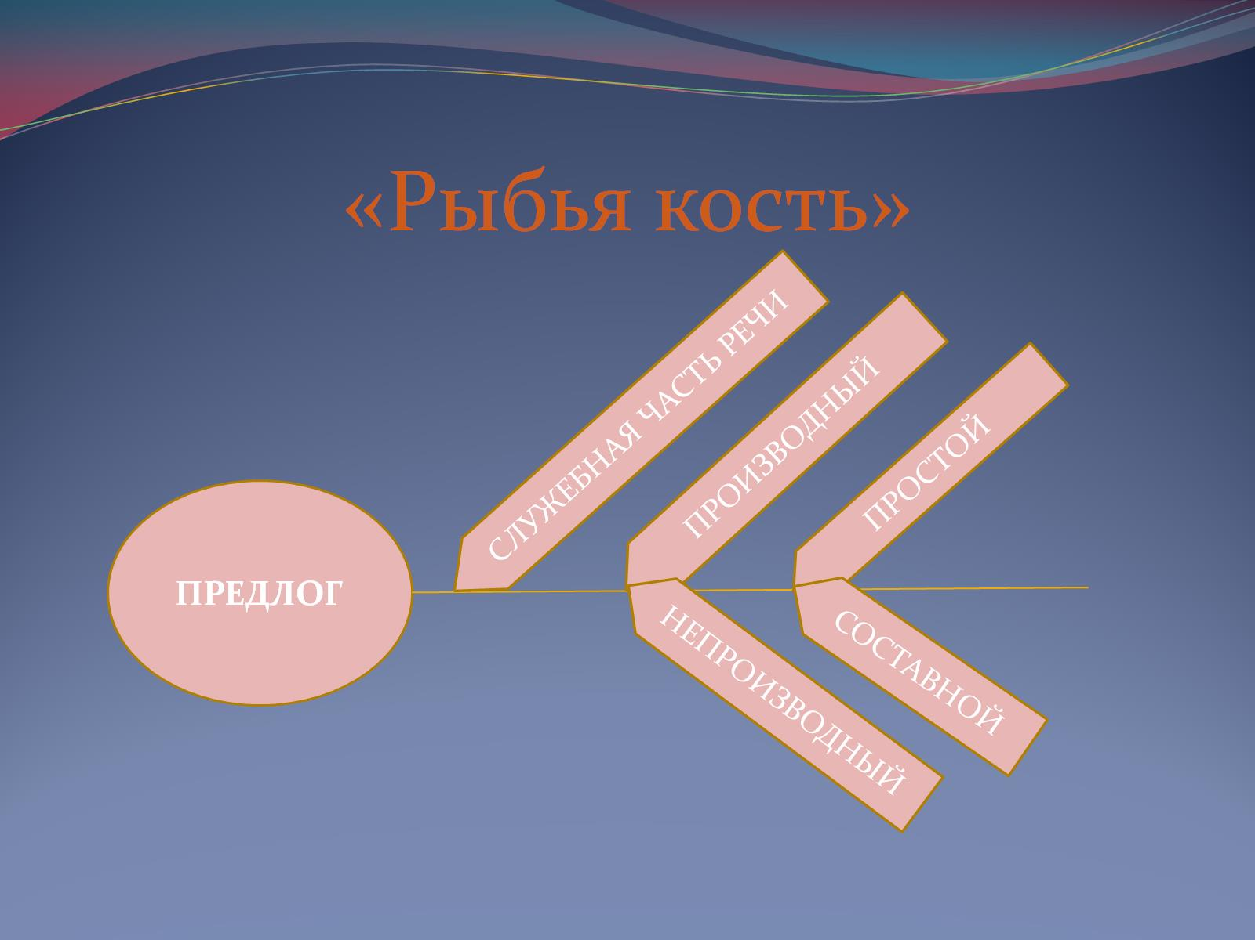
«Рыбья кость»

Slide 12

Домашнее задание.

Slide 13


